Slide 1
Kopfschmerz nach Lebertransplantation
Case Presentation
Waltraud Leiss
22.07.2015

Slide 2
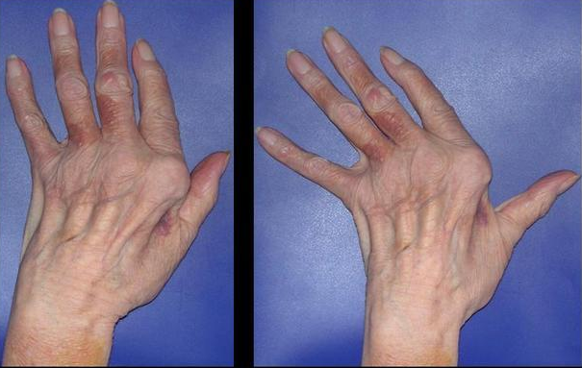
Patient D.B.
*1953
Lebertransplantation am 05.01.2015 bei äthyltoxischer Leberzirrhose
- CMV Status (S-/E+)
- Alkohol-Abstinenz seit 07/2010
Jaccoud-Arthropathie mit Dypuytren-Kontrakturen Hand rechts
St. n. Hepatitis B
Koronare 1-Gefässerkrankung
COPD GOLD III
- min. 40py
Malnutrition
http://galerieunf3s.univ-nantes.fr/main.php?g2_itemId=4311 21.07.2015

Slide 3
Verlaufskontrolle 20.07.2015
Aktuelle Probleme:
Trotz vermehrter Nahrungsaufnahme und energiereichen Drinks -2kg in 8 Wochen
2) Seit 1 Woche stechende Kopfschmerzen
- Lokalisation: rechtsseitig von occipital bis zum Ohr ziehend
- Kein Trauma des Kopfes erinnerlich
- Fieber, Nausea, Emesis, Sehstörungen oder sensible/motorische Defizite verneint

Slide 4
Aktuelle Medikation
Prograf 6 mg 1-0-1
Cellcept 500 mg 1-0-1
Aspirin Cardio 1-0-0
Pantozol 40 mg 1-0-1
Pradif ret. 400 mg 1-0-0
Calcimagon 1x/d
Becozym forte 1x/d
Dafalgan bei Bedarf
Symbicort und Ventolin Inhalation bei Bedarf
Resource 200 - 400 ml/d

Slide 5
Klinische Untersuchung
Guter AZ, kachektischer EZ
Blutdruck 155/79 mmHg, Puls 78/Min., Gewicht 57 kg
Abdomen und Cor unauffällig, Pulmo bds. Giemen
Neuro:
- Orientiert
- Kein Absinken oder flapping Tremor im Arm-Vorhalteversuch
- Finger-Nase-Zeigversuch unauffällig, Diadochokinese
- Motorik und Sensibilität allseits grob erhalten
- Kein Meningismus
- Pupillen rund, isokor, mittelweit, prompt lichtreagibel
Kopf:
- Kein Trauma. Occipital rechts druckdolente Impression. Gemäss Pat. Impression grössenprogredient im letzten Jahr.
- Frontal leichtgradige Akne
Hände: rechts > links Kontrakturen der Finger

Slide 6
DD Cephalea
Migräne
Cluster-Kopfschmerz
Spannungskopfschmerz
Trauma
Tumoren
Blutungen/Ischämie
Medikamentös-toxisch
Kopfschmerzen bei Halswirbelsäulen-Erkrankungen
Glaukomanfall
Riesenzellarteriitis
Infektiös

Slide 7
Weiteres Prozedere?

Slide 8
Röntgen Schädel in 2 Ebenen

Slide 10
Befund Röntgen
Normale Kortikaliskontur der Schädelkalotte. Konventionell-radiologisch kein Hinweis auf eine Fraktur oder Osteolyse der Schädelkalotte. Symmetrische Transparenz der Sinus maxillares.

Slide 11
Weitere Differentialdiagnosen/Diagnostik?

Slide 12
Inspektion Kopf
Schmerzen bei Berührung der Kopfhaut rechts von occipital bis nach präaurikulär
Frontal leichtgradige acniforme Läsionen
Unter dem Haaransatz präaurikulär rechts mehrere kleine Bläschen auf gerötetem Untergrund

Slide 13
http://dosingpdf.com/d/der-niedergelassene-arzt.de1.html. 21.07.2015

Slide 15
http://xpudala.blog.163.com/blog/static/129016292201101611378911/ 21.07.2015

Slide 16
Prozedere
Abstrich Bläschengrund
VZV IgG positiv 01/2015
Valacyclovir 750mg 1-1-1 für 7 Tage, reduzierte Dosierung bei Interaktionspotenzial mit Mycophenolat
Hygiene: Abraten von Kontakt mit Nicht-Immunen, unbekanntem Immunstatus, Schwangeren, Immunsupprimierten
-> Abstrich am Folgetag positiv für
Varizella Zoster Virus

Slide 17
Vielen Dank für die Aufmerksamkeit!

